Slide 1
总结

Slide 2
主要内容
1
Web

Slide 3
主要内容
1
Web
2
HTML

Slide 4
主要内容
1
Web
2
HTML
3
CSS

Slide 5
Web
第一部分

Slide 6
Web
全称：World Wide Web，万维网
简称：Web，WWW
通常也称为网页
Web开发
进行网页页面制作及其各项功能开发
万维网，是一个由许多互相链接的超文本组成的系统，通过互联网访问。

Slide 7
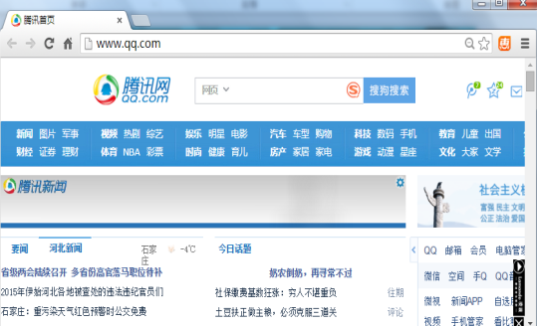


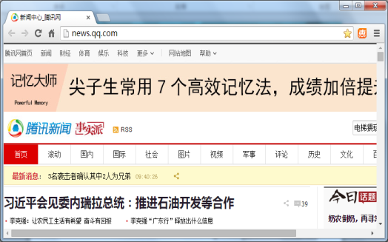

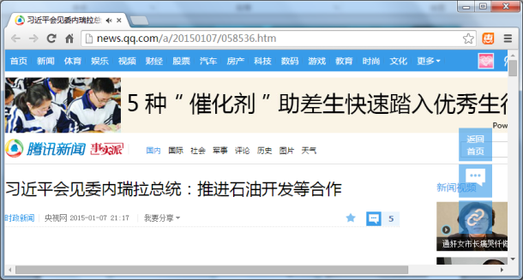

网站访问过程
URL
http://www.qq.com/
http://news.qq.com/
Web服务器(Server)
http://news.qq.com/a/6.html
Web浏览器（Browser）

Slide 8

网站访问过程
URL（统一资源定位符）
互联网上标准资源的地址，可以从互联网上得到的资源的位置和访问方法
组成部分：协议、服务器地址（域名）、资源路径

Slide 9
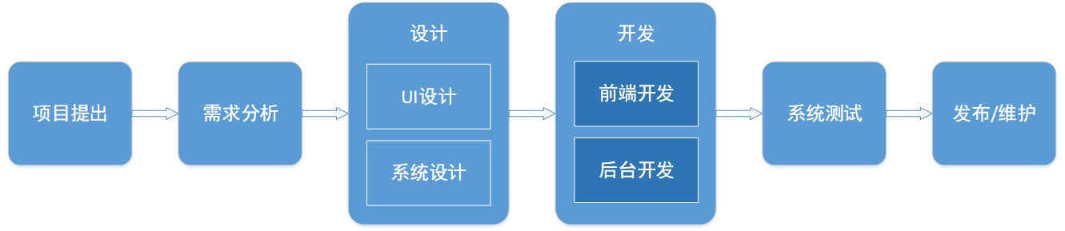
Web系统开发过程

Slide 10
HTML
第二部分

Slide 11
HTML概念
HTML是超文本标记语言（HyperText Markup Language ）。
HTML是一种制作万维网页面的标准语言，是万维网浏览器使用的一种语言。
HTML不是一种编程语言，是一种排版网页中资料显示位置的标记结构语言。

Slide 12
HTML语言三要素
HTML(Hyper Text Markup Language)语言的三要素
词汇（标签）
语法（标签的使用规定）
语义（浏览器“理解”的标签含义）

Slide 13
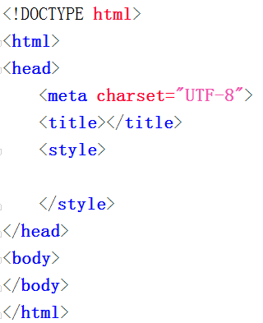
HTML
双标签：有范围
html、head、body、title
单标签：无范围
meta

Slide 14
body
双标签：有范围
h1~h6 p a
ul ol li
table caption tr th td
form select option textarea
strong sup sub(格式化)
div span
单标签：无范围
br hr
img
input

Slide 15
body
行级元素
a
strong sup sub
span
块级元素
h1~h6 p
ul ol li
table caption tr th td
form select option textarea
div
行块级元素
input
img
属性： width height

Slide 16
属性
属性总是以如下的形式出现：name="value"
布尔属性另外
属性总是在开始标签中规定
属性与属性之间空格隔开
<img src="" alt="" />
<a href="" title="">超链接</a>

Slide 17
属性分类
全局属性：(可用于任何标签)
class
id
title（鼠标移到元素上时显示提示 文本）
style
非全局属性 :
<img src="" alt="" />
<a href="" ></a>
<form action="" method="">
</form>
<input type=""/>

Slide 18
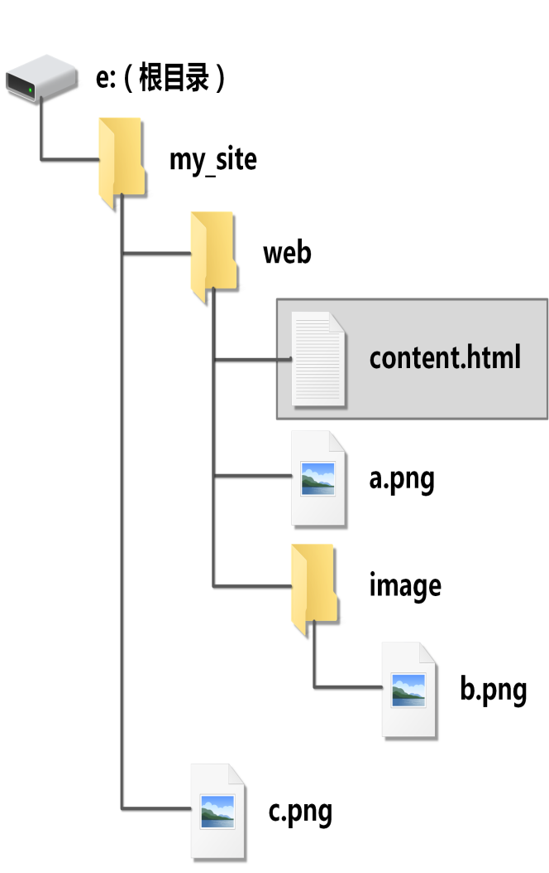

图片 img
<img src="" alt="" />
绝对地址
相对地址
src : 指明存储图像的位置
alt : 为图片添加替换文本
相对路径：3种路径规则
1.图片和网页在同级目录下 src=“./文件名”
2.图片在网页的下一级 src=“目录名称/文件名”
3.图片在网页的上一级 src=“../文件名”
./a.png
image/b.png
../c.png

Slide 19
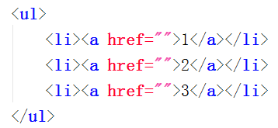
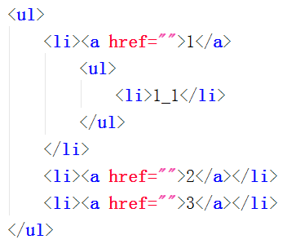
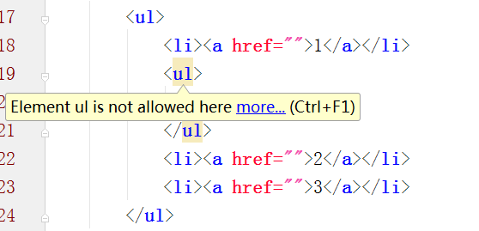
列表
列表嵌套: 内容写在列表项 li 标签中

Slide 20
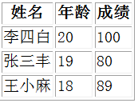
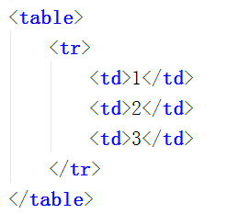
表格
表格嵌套：内容写在表格 td
表头 th 标签中
表格
表头
行
<caption></caption>
单元格

Slide 21
表格属性
border： 表格边框的宽度（pixels）
bordercolor：表格边框的颜色
cellpadding : 单元边沿与其内容之间的距离
cellspacing : 单元格之间的空白（pixels或%）
colspan： 跨列
rowspan : 跨行
align：表格的水平对齐方式 left center right
属性书写位置：
table
tr
td / th

Slide 22
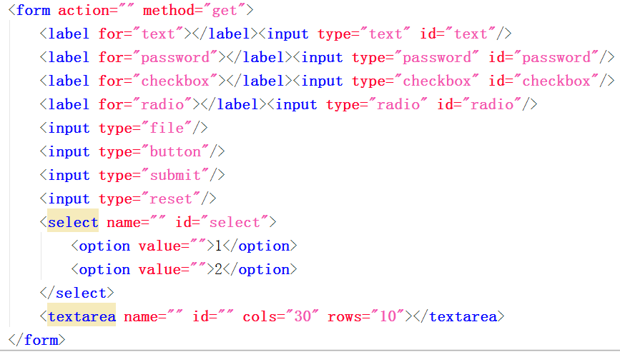
表单
form: 表示表单的范围
label: 用途
属性: name value
布尔属性: checked
selected
disabled

Slide 23
HTML注释
注释快捷键：
页面注释
<!--注释内容-->
1、帮助作者记录某些信息
2、帮助作者进行代码调试
3、帮助代码的读者理解代码
4、不在浏览器中显示
Ctrl
?

Slide 24
HTML实体
实体：用来替换HTML中的预留字符
如：在 HTML 中不能使用小于号（<）和大于号（>）， 这是因为浏览器会误认为它们是标签。
显示结果 | 描述 | 实体名称
 | 空格 | &nbsp;
< | 小于号 | &lt;
> | 大于号 | &gt;
& | 和号 | &amp;
W3C

Slide 25
前端三大基础
结构与样式相分离
的思想
HTML
CSS
负责结构
前端
负责样式布局
负责行为
JS

Slide 26
css
第三部分

Slide 27
CSS概念
CSS 是 Cascading Style Sheet 的缩写，译作「层叠样式表」。
CSS是用于控制网页样式并允许将样式与网页内容分离的一种标记性语言。

Slide 28
CSS语法
CSS代码是由一条条语句构成，而每一条语句的结构，都基本相同。
{
选择器
属性：属性值；属性：属性值 ; ……
}
1、选择器
2、大括号
3、属性：属性取值（属性之间用 ; 分隔）

Slide 29
选择器
HTML中的body中的
元素
选择器： 规定该选择器定义的样式将对哪些元素生效
通配符选择器（＊）
标签选择器(E)
类选择器（.className）
ID选择器( # )
派生选择器
后代选择器（Ｅ Ｆ）
子元素选择器(E > F)
群组选择器（Ｅ, Ｆ）
相邻兄弟元素选择器(E + F)
属性选择器（Ｅ[attr]）

Slide 30
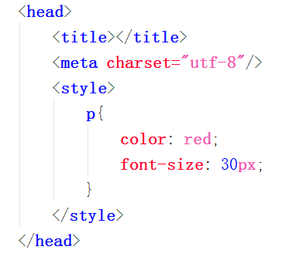
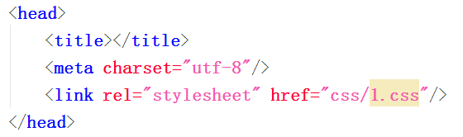
CSS样式与HTML内容整合方式
将CSS样式与HTML的内容整合有三种方式：
1、行内样式
2、页内样式
3、外部样式

Slide 31
CSS权重
权重决定 css 规则怎样被浏览器解析直到生效 。
当很多的规则被应用到某一个元素上时，权重是一个决定哪种规则生效，或者是优先级的过程。
每个选择器都有自己的权重。每条 css 规则，都包含一个权重级别。 这个级别是由不同的选择器加权计算的。

Slide 32
CSS权重
根据选择器种类的不同可以分为四类，也决定了四种不同等级的权重值。
行内样式，指的是html文档中定义的style
ID选择器
类，属性选择器和伪类选择器(:hover )
元素和伪元素(:before :after)
1000
100
10
1

Slide 33
CSS加权
将 id 选择器作为 a 组，类选择器作为 b 组，元素名作为 c 组, 每组中出现一次，计数一次。
选择器
*{}
ul li a{}
ul#nav li{}
ul.nav li
ul li.active a:hover{}
 | 计算
 | a=0 b=0 c=0
 | a=0 b=0 c=3
 | a=1 b=0 c=2
 | a=0 b=1 c=2
 | a=0 b=2 c=3
 |  | 权重
 |  | 0
 |  | 3
 |  | 102
 |  | 12
 |  | 23

Slide 34
CSS优先级
行内样式>页内样式>外部样式
通用选择器（*） < 元素选择器 < 类选择器 =
属性选择器 = 伪类选择器 < ID 选择器 <内联样式<! important
权重相同，就近原则。
权重不同，权重大的有效。
img { width: 150px !important ; }
写在样式的某属性值后，结束分号前

Slide 35
字体样式
字体系列：font-family：微软雅黑
字体大小：font-size： 20px 2em
字体风格：font-style：italic
字体加粗：font-weight: bold
font：italic bold 36px '宋体';
至少要设置font-size、font-family两个属性

Slide 36
文本样式
也可应用于其他元素，比如div
写在父，控制子
文本缩进：text-indent：2em
水平对齐：text-align : center
文本修饰：text-decoration : none
文本颜色：color : red
行高：line-height: 40px
字符转换：text-transform : uppercase lowercase capitalize

Slide 37
超链接四种状态
超链接有四种状态：
未被访问的超链接a:link
鼠标经过超链接a:hover
链接被点击的那一刻a:acitve
访问过的超链接a:visited
顺序设置：
:link，:visited，:hover, :active
1、应用于自身 img : hover{}
2、应用于兄弟 img:hover+p{}
3、应用于父子
div:hover img{}
div:hover p{}

Slide 38
伪类 VS 伪元素
获取不存在与DOM树中的信息。
获取不能被常规CSS选择器获取的信息。
:hover
伪元素在DOM树中创建了一些抽象元素。
获取不能被常规CSS选择器获取的信息。
:after
:before
可以同时使用多个伪类，而只能同时使用一个伪元素。

Slide 39
背景样式
背景色：background—color：red
背景图像：background—image： url( )
背景平铺：background—repeat：repeat repeat-x repeat-y no-repeat
背景定位：background—position: left center; 50% 50%; 20px 50px;
背景固定：background—attachment: fixed
background: #00ff00 url(image/bg.jpg) no-repeat center;

Slide 40
列表样式
列表类型：list-style-type：circle square none
列表标志位置：list-style-position： inside outside
列表项图像：list-style-image：url()
list-style: square inside url(image/arrow.gif)

Slide 41
CSS继承
CSS的一个主要特征就是继承，它是依赖于祖先-后代的关系的。继承是一种机制，它允许样式不仅可以应用于某个特定的元素，还可以应用于它的后代。
任何显示声明的规则将会覆盖其继承样式。
继承的局限性
并不是所有的属性都能继承
字体样式
文本样式
列表样式

Slide 42
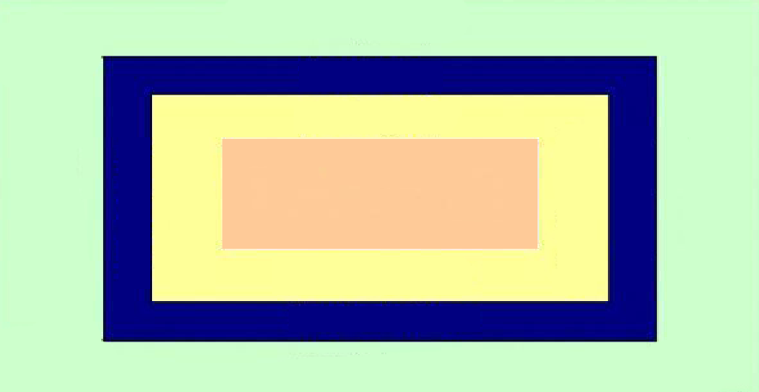
盒模型
上外边距
上边框
上内边距
左内边距
右内边距
左外边距
左边框
右边框
右外边距
内容区域
高度
宽度
下内边距
下边框
每个盒子具有的特征：
大小（width、height)
边框（border)
内边距（padding）
外边距（margin）
下外边距
一个盒子的水平、垂直的距离？

Slide 43
盒模型——border
border-width: 20px
border-width: 20px 10px
border-width: 20px 10px 20px 10px
边框的宽度：
边框的颜色：
边框的样式：
上下 左右
border-width
border-color
上 右 下 左
border-style
顺时针
border-top 上边框
border-right 右边框
border-bottom 下边框
border-left 左边框
border : width / style / color;

Slide 44
盒模型——padding
padding-top:20px
padding-right:10px
padding-bottom:20px
padding-left:10px
内边距：padding
用于控制内容部分与边框的间距
padding: 20px
padding: 20px 10px
padding: 20px 10px 20px 10px
上下 左右
上 右 下 左

Slide 45
盒模型——margin
margin-top 上间隔
margin-right 右间隔
margin-bottom 下间隔
margin-left 左间隔
外边距：margin
用于控制盒子之间的间距
margin: 20px
margin: 20px 10px
margin: 20px 10px 20px 10px
上下 左右
上 右 下 左

Slide 46
display
display属性
用于指定HTML标签的显示方式
属性值：关键字
属性 | 常用可能值 | 说 明
display | block | 将元素显示为块级元素，该元素前后会带有换行符
 | inline | 默认。元素会被显示为行内元素，该元素前后没有换行符
 | inline-block | 元素会被显示为行块元素
 | none | 该元素不会被显示

Slide 47
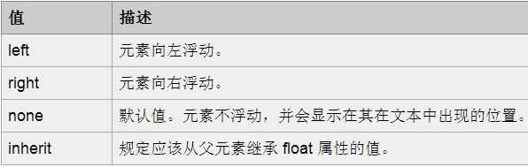

浮动
浮动：定义元素在哪个方向浮动，改变页面中对象的前后流动顺序。
浮动的框可以向左或向右移动，直到它的外边缘碰到包含框或另一个浮动框的边框为止。
小狗很漂亮小狗很可爱小狗
float的初衷是——文字环绕图片效果
很漂亮小狗很可爱小狗

Slide 48
浮动影响
小狗很漂亮小狗很可爱小狗
小狗很漂亮
float：left ;
小狗很漂亮小狗很可爱
小狗很漂亮
很漂亮小狗很可爱小狗
父元素高度塌陷
.clear::after{
content:””;
height: 0;
clear: both;
display: block;
}
清浮动：
父设置固定高度
空div设置clear:both
.clear::after{}
overflow: hidden;

Slide 49
文本流VS文档流
图片浮动，脱离文档流，但是浮动元素的图片和文字能够被识别非浮动元素的文字和图片识别。
小狗很漂亮小狗很可爱小狗
很漂亮小狗很可爱小狗
这里面有文档流和文本流两个概念。
文档流是相对于盒子模型讲的，文本流是相对于文字图片讲的。
元素浮动之后，会让它跳出文档流，也就是说当它后面还有元素时，其他元素会无视它所占据了的区域，直接在它下面布局。但是文字却会认同浮动元素所占据的区域，围绕它布局，也就是没有脱离文本流。

Slide 50
定位
相对定位 position: relative
与left，right，top，bottom等属性共同使用
以自身本应在的位置为起始位置
保留自身位置
不脱离文档流和文本流
position：absolute;
position : relative;
position: static;
没有position
body左上角
绝对定位 position: absolute
与left，right，top，bottom等属性共同使用
若祖先元素已定位，则以该祖先元素为参照物
若祖先元素未定位，则以 body 元素为参照物
脱离文档流和文本流

Slide 51
布局
float: 脱离文档流，不脱离文本流
position: relative: 不脱离文档流，不脱离文本流
position: absolute: 脱离文档流，也脱离文本流

Slide 52
布局思路
从整体入手，微调距离
整体包括什么？
div 划分网页
float
display：inline inline-block block none
position
位置放置：

Slide 53

谢谢大家！

